Slide 1
Szenzortól a kijelzésig Füstgázmérés elméleti alapok
D.Doll
Oktatási anyag
Notes:
Vorbereitet für Schulung in Mühlbach, August 2011

Slide 2
Az oktatás célja
Hogyan jön létre a mért paraméter jele?
gázkoncentráció
hőmérséklet
nyomás
Hogyan lesz feldolgozva a mért paraméter kijelzéssé?
szenzorok alkalmazásával
kompenzációs mérésekkel,
kiegyenlítéssel
Egy mérőműszer tipikus felépítése
példa: SPECTRAplus
gázelőkészítés & szenzorok, elektronika

Slide 3
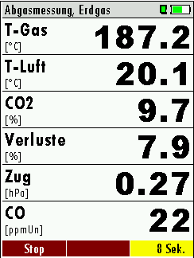
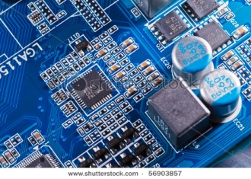
Alapfogalmak
szenzor
Elektronika és szoftver
kijelzés
fizikai jellemző ⇨ elektromos jel
érzékenység
keresztérzékenység
zaj, drift
jelerősités és átalakítás szoftverrel kijelzett értékké
átszámítás fizikai paraméterré
külső hatások korrekciója és keresztérzékenység
linearítás
pontosság
számított értékek
Notes:
Sensor: typisches Kaufteil bei MRU; kaum Sensoreigenentwicklungen (außer vielleicht NDIR – Sensoren)
MRU kommt ins Spiel bei Elektronik und SW

Slide 4
Jelképződés, kiértékelés és kijelzés
gázszenzorok
elektrokémiai szenzor O2 mérésre
elektrokémiai szenzorok toxikus gázokra
nyomás
nyomásszenzor, differencia nyomásszenzor
abszolút nyomásszenzor
hőmérséklet
ellenállás hőmérő
hőelemek
HC – szonda
gázelőkészítés
egyéb

Slide 5
Jelképződés (1/3 ) elektrokémiai szenzorok működésének az elve
vizes oldatban játszódó reakciók
elektronok vándorlása molekulák között
CO, H₂S, …
H₂SO₄ , CO₂, …
„fűtőanyagcella“
Szenzor toxikus gázokra
„elem“
Szenzor oxigénre
a reakció lépéseknek térbeli elválasztása
extern mérhető áram

Slide 6
jelképződés (2/3) tipikus elektrokémiai szenzor O2-re
csekély keresztérzékenység más gázokra
csak CO₂ redukált szenzor- érzékenység
ólom
átalakul„elfogy“ (ólomoxiddá alakul)
a szenzor élettartalma korlátozott
Például arany

Slide 7
jelképződés (3/3) tipikus elektrokémiai szenzor toxikus gázokhoz
néha magas keresztérzékenység más gázokra
különböző gázokra lehetséges, metánra nem
szűrő
nem kívánatos gázok ellen
a szenzor élettartama korlátozott
Az elektróda nem megy tönkre
gáz – specifikus az elektród anyag által, elektrolitszűrő

Slide 8
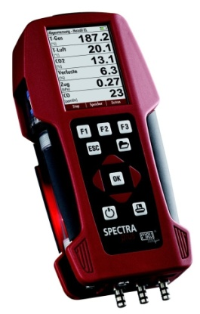
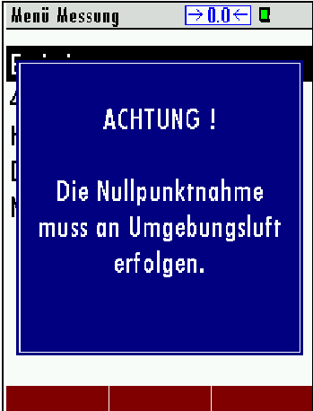
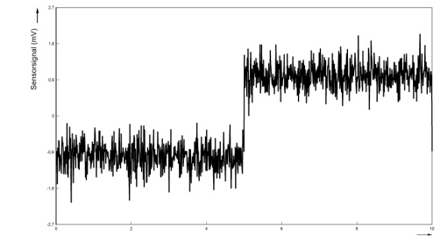
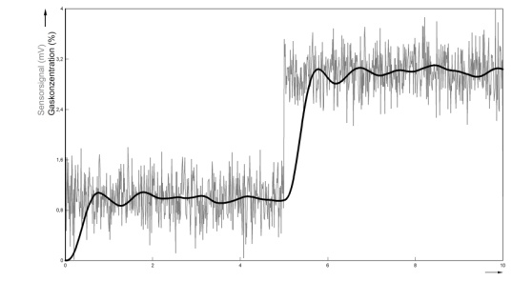
Kiértékelés és kijelzés a műszerben
gyári beállítás
a szenzorok és a műszer ellenőrzése
beállítás: összefüggés a kimenő jel és a koncentráció között
Bekapcsolás után
nullpontfelvétel
a szenzor ellenőrzése
üzemeltetés
átszámítás a kalibrációs görbe alapján
korrekciós számitás hőmérsékletre
keresztérzékenység
a kijelzett érték kisimítása
átszámítás más egységekbe
mV
gázkoncentráció / %

Slide 9
kiegészítés: CO - szenzor
CO – a szenzor erősen keresztérzékeny H2-re
példa:
bekalibrált szenzor 500 ppm CO ⇨ 500 ppm CO kijelzés
szenzor vizsgálva 500 ppm CO + 500 ppm H₂ -val
⇨ 750 ppm CO kijelzés
megoldás
egy un. „harmadik elektróda” H2-re
a H2 mérés lehetséges
beállítás után a H2 jel kompenzálása– befolyásolás a műszerben

Slide 10
Jelképződés, kiértékelés és kijelzés
gázszenzorok
elektrokémia szenzor O2-re
elektrokémia szenzorok toxikus gázokra
nyomás
nyomás-, differencianyomásszenzor
abszolút nyomásszenzor
hőmérséklet
ellenállás hőérzékelők
hőelemek
egyéb
HC – szonda
gázelőkészítés

Slide 11
Jelképződés a nyomásszenzorban
abszolútnyomás szenzor
a nyomást mérés 0 nyomáshoz képest (vakum)
nyomáskülönbségi szenzor
a nyomás eltérést méri két csatlakozási pont között
mint huzat szenzor mérés a környezeti nyomáshoz képest
Dehnung
nyúlás
Stauchung
összenyomódás
vákum
az elektromos tulajdonságok változása hajlás következtében

Slide 12
Nyomásszenzor karakterisztikája
hőmérséklet befolyás
adott esetben a szenzorban kompenzálva
Méréstartomány és rombolási küszöb
a méréstartomány normál nyomásokra alkalmas
magas nyomás tönkreteszi a szenzort
vákum
Vakuum
szakszerű kezelésnél az élettartam gyakorlatilag korlátlan

Slide 13
Jelkiértékelés és kijelzés
Gyári beállítás
a nyomás és a szenzorjel közötti inviduvideális összefüggés felvétele
hosszú idejű stabilitás
bekapcsolás után
nullpontfelvétel
a szenzor ellenőrzése
adott esetben ismételt nullpontfelvétel a további méréseknél
üzemeltetés
átszámítás a kalibrációs görbék szerint
adott esetben korrekció számítás hőmérsékletre
a kijelzett érték „kisimítása”
átszámítás más egységekre
mV
nyomás

Slide 14
Jelképzés kiértékelés és kijelzés
gázszenzor
elektrokémiai szenzor O2 -ra
elektrokémiai szenzorok toxikus gázokra
nyomás
nyomás-, differencianyomás szenzor
abszolútnyomás szenzor
hőmérséklet
ellenállás hőmérők
hőelemek
egyéb
HC – szonda
gázelőkészítés

Slide 15
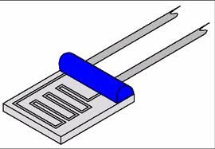
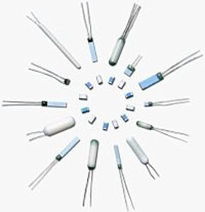
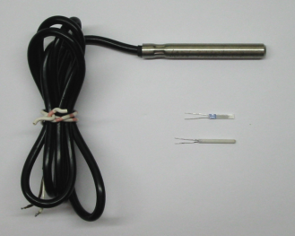
Jelképződés (1 / 2) hőellenállás szenzorok
különböző konstrukciók nagy száma
Pt100, Pt1000, …
félvezető szenzor is lehet: KTY
adott esetben védőburkolat
jelképzés az abszolút hőmérséklettől függően
Pl. platina struktúra
hőmérséklet változás
⇨
Az elektromos ellenállás változása
egyszerű kezelés
abszolút hőmérséklet
kis hőmérsékleti tartomány
lassú
felületi szenzor

Slide 16
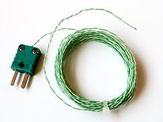
jelképzés (2 / 2) hőelemek
Jelvezeték (réz)
az elektromos feszültség arányos a kontakt- és a referencia hely közötti hőmérsékletkülönb-séggel
(termofeszültség)
a referenciahely absz. hőmérsékletének a mérése szükséges (Pt1000)
itt
Übergabestelle
Anyag 1
(Pl. Ni)
anyag 2:
(pl. Cr-Ni ötvözet)
kontakthelyek
nagy hőmérsékleti méréstartomány
az abszolút hőmérséklet mérése szükséges
pontmérés
telle des Thermopaares
=
Messstelle
A termopár kontakthelye
=
Mérési hely
termoelemanyag – pár az alkalmazás szerint
(hőmérséklettartomány)
Köpenyes hőelem dugaszolható csatlakozóval
K típus
Hőelem dugaszolható csatlakozóval
K típus

Slide 17
Kiértékelés és kijelzés
műszerkonstrukció
abszolút hőmérséklet a referencia helyen
jelerősítés µV tartományban
Gyári kalibráció
a jelerősítés beállítása adott esetben
üzemeltetés
a jelgörbe szerinti átszámítás
a jelzett érték „kisimítása”
átszámítás más egységekre

Slide 18
Jelképzés, kiértékelés és kijelzés
elektrokémiai szenzor O2-re
elektrokémiai szenzor toxikus gázokra
Gáz szenzorok
nyomás
nyomás-, differencianyomás szenzor
abszolút nyomás szenzor
hőmérséklet
ellenálláshőmérő
termoelem
egyéb
HC – szonda
gázelőkészítés

Slide 19
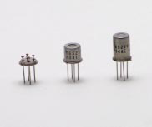
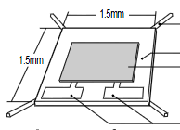
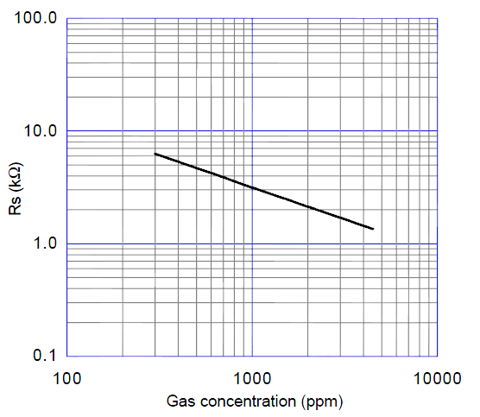
HC – szonda (gázérzékelő) – a működési elvp
szenzor
elv: félvezető szenzor
a félvezető kristály fűtve van
az oxigén a felületre lerakódik (a mérés feltétele oxigén jelenléte)
az éghető gázok molekuláinak a lerakódása
➔ a félvezető vezetőképessége
a mért jel a félvezető vezetőképességének a változása
félvezető

Slide 20
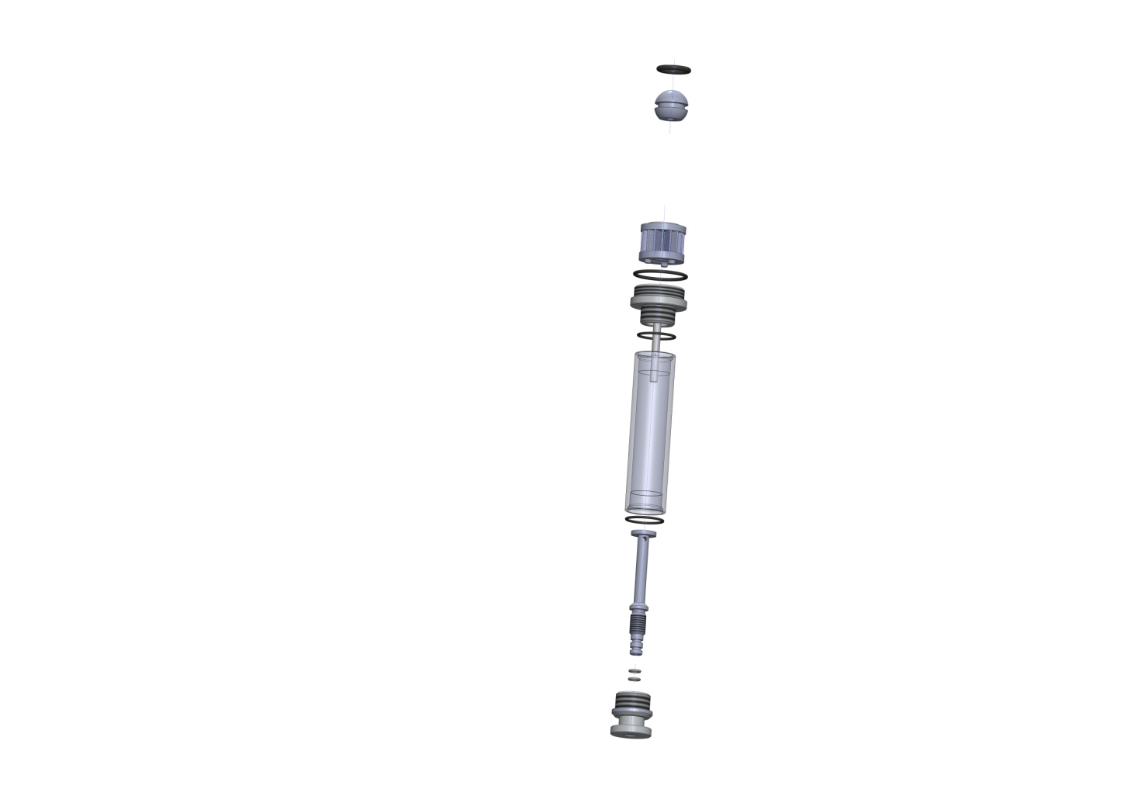
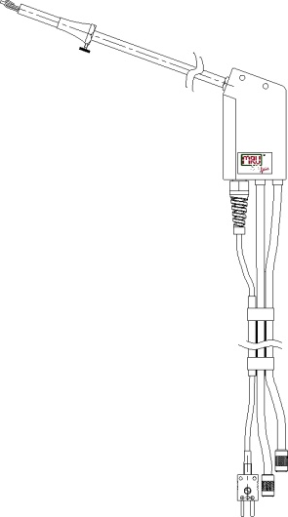
gázelőkészítés
szűrés és vizleválasztás
Átlátszó és szétcsavarható szűrő
a kondenzát összegyűjtése
Meggátolja a víz beszívását
Látható kondenzátszínt
hűtés = szárítás
a kondenzát vezetékeiben és kondenzátcsapdában
A leghidegebb része a mérésnek
passzív kondenzátcsapda: rövid mérések (percek)
tartós mérés: aktív hűtő, szárító
szűrő: a méréstől függő, pl.szilárd anyagszűrő

Slide 21
Jelképzés, kiértékelés és kijelzés
gázszenzor
nyomás
hőmérséklet
egyéb
Egy mérőműszer felépítése
elektronika, elvi felépítés
gázvezetés
SPECTRAplus

Slide 22
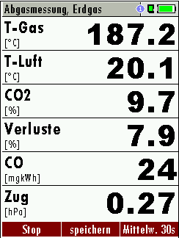
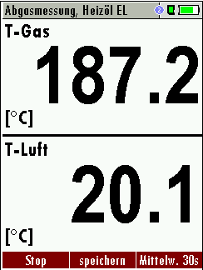
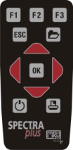
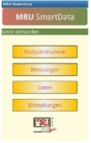
Jelfeldolgozés és elektronika
Átalakítás digitális jellé
Számítások kommunikáció: Mikroprocesszor MRU – Software

Slide 23
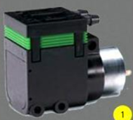
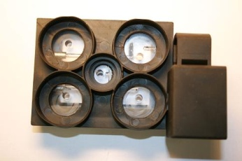
Gáz útja a műszerben
szűrő
Adott esetben szenzor védelem öblítéssel
gázszárítás
szivattyú
a gáz elosztása szenzorok között
gázkimenet
Tömítettség! Vákum!
túlnyomás,aka-dálytalan gázkilépés!

Slide 24
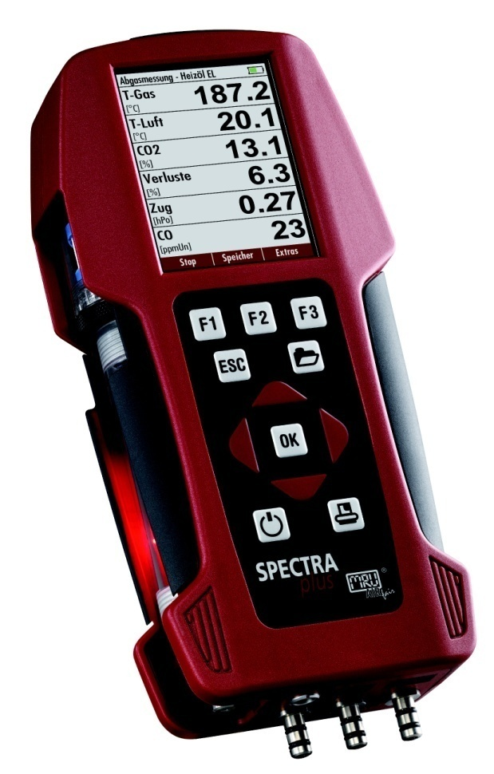
SPECTRAplus – a műszer egyes részei
USB, IrDA, SD
Levehető kondenzát csapda
hőmérséklet:
Mini-K típus - - csatlakozó
Lemo opció
hátoldal
gáz kimenet
tartó mágnes
AUX – csat lakozó (Lemo)
gázcsatlakozás
nyomáskülönbség
Huzat csatlakozás
opció:
külön differencia nyomás TRGI csatlakozó

Slide 25
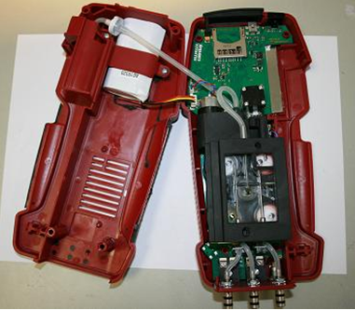
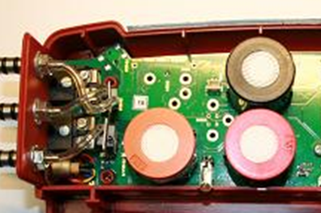
SPECTRAplus –műszer felépítés
akkumulátor
gázszenzorok
(dugaszolható)
szenzorkamra (gázelosztás)
nyomásszenzorok
Hőelem csatlakozás

Slide 26
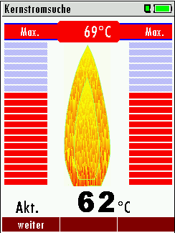
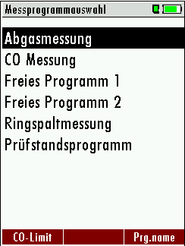
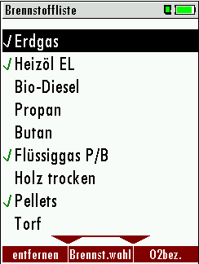
SPECTRAplus jellemzői – kezelővezető szoftver
3 konfigurálható oldal, 6 érték/oldal
5 konfigurálható mérési program
(tüzelőanyag lista, CO limit, kijelzés)
30 mp-ként mérési átlagérték képzés a VDI 4206 szerint

Slide 27
Összegzés:
szenzorok nagy választéka
fizikai hatások
MRU kiválasztja az alkalmazásnak, a mérési feladatnak megfelelő szenzort
és igy jön létre egy megbízható és komfortos mérőműszer vevőinknek

